Slide 1
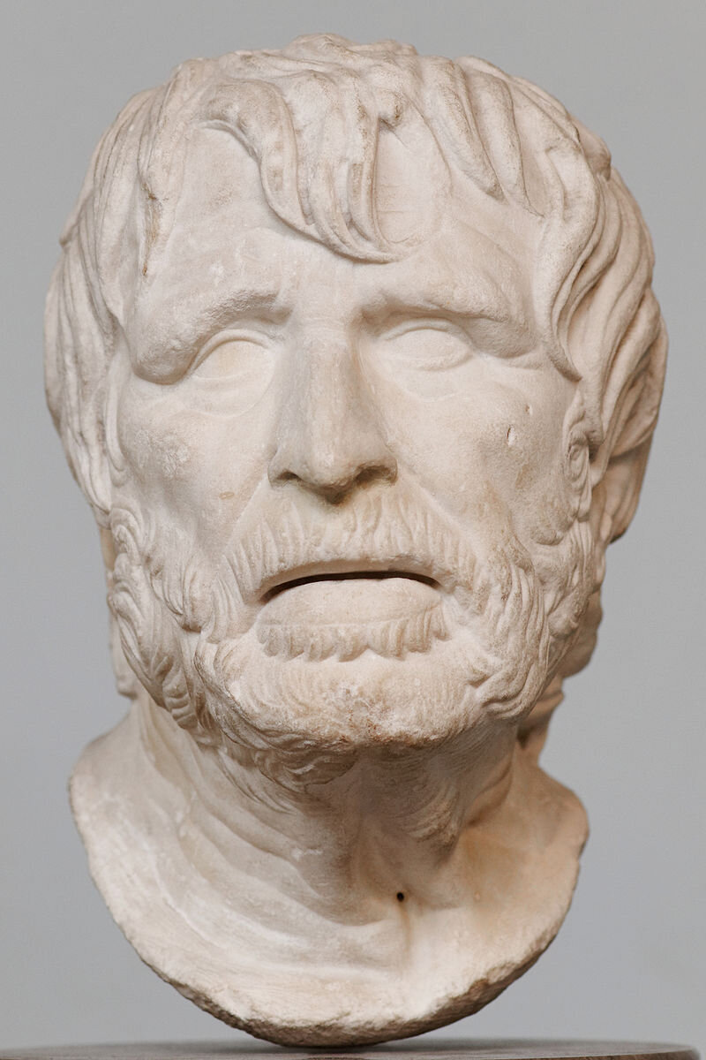
Гераклит из Эфесса
Ἡράκλειτος ὁ Ἐφέσιος
544 д.н.э - 483 д.н.э (61 год жизни)

Slide 2
Обобщённо о Гераклите
Гераклит из Эфеса жил в V-VI веках до н.э. в древней Греции. Этот загадочный философ был известен своими глубокими мыслями о природе мира и человека.
Философия Гераклита имеет множество совпадений с идеями философской школы "элейцев“, но сам Гераклит во многом их критиковал и противопоставлял себя им.
Из сочинений Гераклита сохранилось всего одно, да и то лишь частично. Это книга “О природе”.

Slide 3
Философия Гераклита
Отвергал идею о том, что мир был создан богами.
Ввёл понятие логоса.
Считал огонь первоэлементом.
Является первым диалектиком:
Считал, что мир постоянно изменяется.
Выработал принцип борьбы и единства противоположностей.

Slide 4
Роль в философии
Гераклит предложил новый взгляд на мир, отличный от традиционных представлений его времени. Его учение подчеркивает динамичность и неопределенность мира, ставя человека перед вызовом понимать и принимать постоянные перемены.
Его идеи оказали влияние на многих философов, включая Гермогена, Гераклида Понтийского, и Георга Гегеля и многих других.
Его понимание мира как постоянного процесса изменения и взаимодействия оказалось актуальным в различных философских традициях.

Slide 5
Заключение
Идеи Гераклита оказали невероятное влияние, как на современную для него философию.
Идеи Гераклита во многом потеряли актуальность, однако самая суть его идей является неотъемлемой частью многих современных филосовских течений и соверменной философии в общем своём виде.
Не смотря на значительное наследие, его произведения дошли до нас лишь в виде отрывочных цитат.

